Slide 1
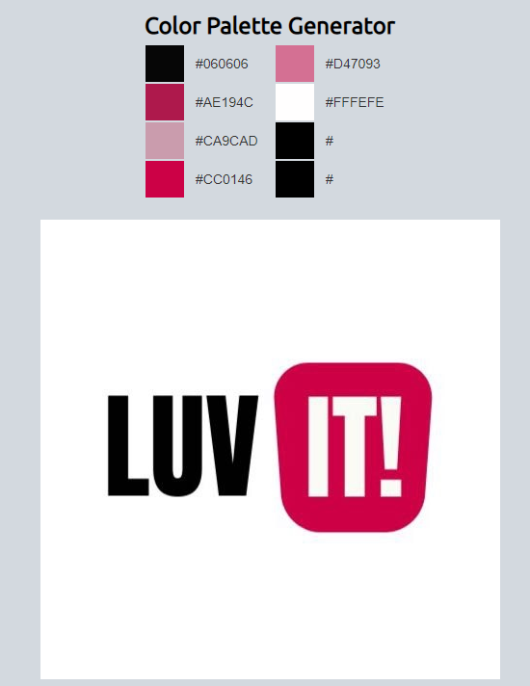
Paleta de cores baseado na Logomarca

Slide 2
Tela Principal
O protótipo da tela inicial foi baseado nos leiautes dos sites apimentou.com.br e buscape.com.br
Conforme falamos o site LuvInBox deverá ser discreto, porém adicionei um controle do tipo Carrossel que exibe os produtos em destaque, que pode apresentar propagandas de destaques sem mostrar a imagem do produto. Este controle pode ser configurado para mostrar um ou mais produtos por folha do slide, neste caso foi configurado para mostrar 3 produtos.
Serão apresentadas três variações de cores, que pode ser alterados, o importante seria manter o padrão da paleta de cores.

Slide 3
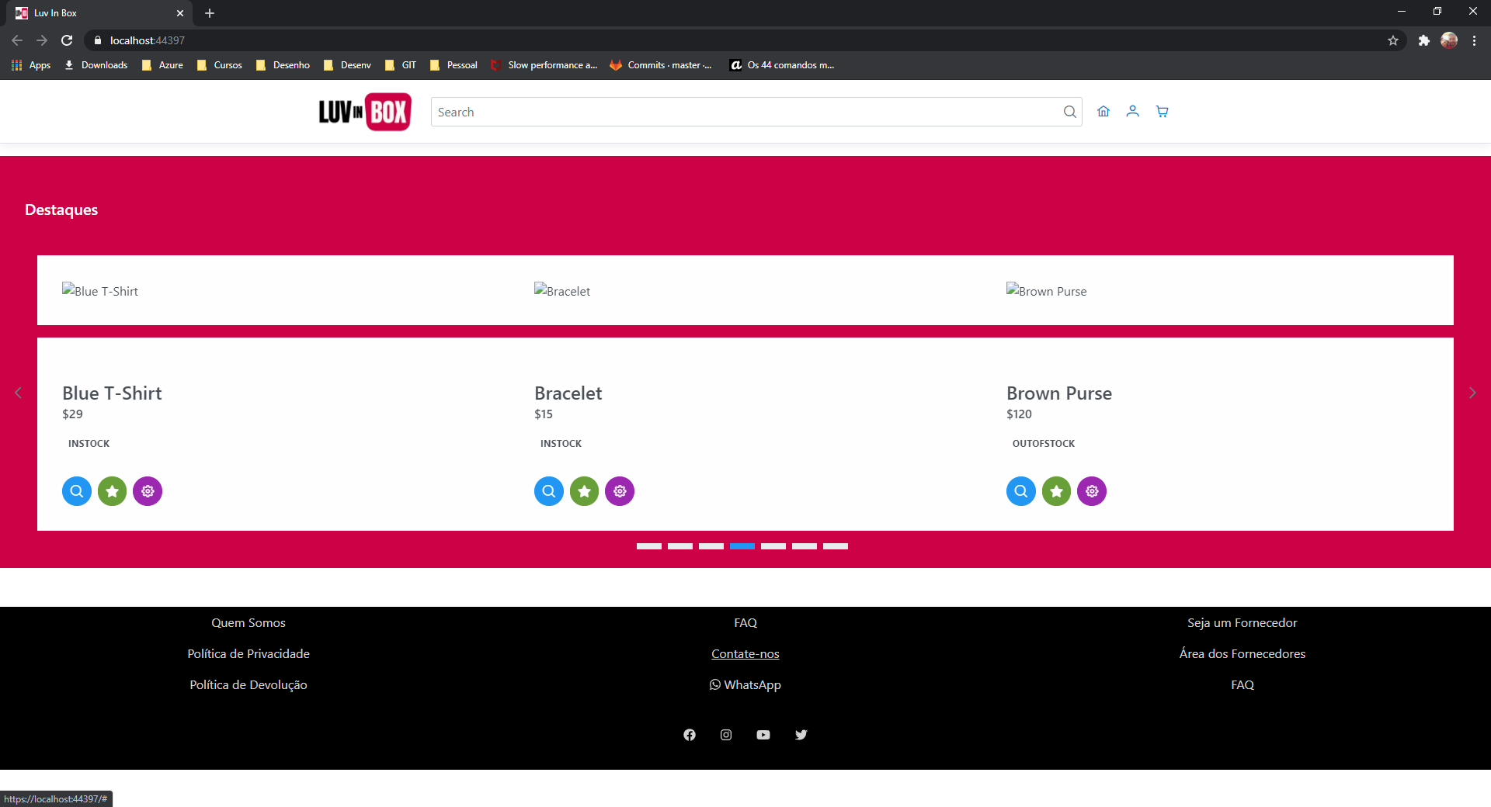
Login Ciente
Logo marca
Pesquisa
Carrinho de compras
Página Inicial
Imagem do produto
Produto:
Nome
Preço
Estoque
Cadastro de Fornecedor
Login Fornecedor

Slide 4
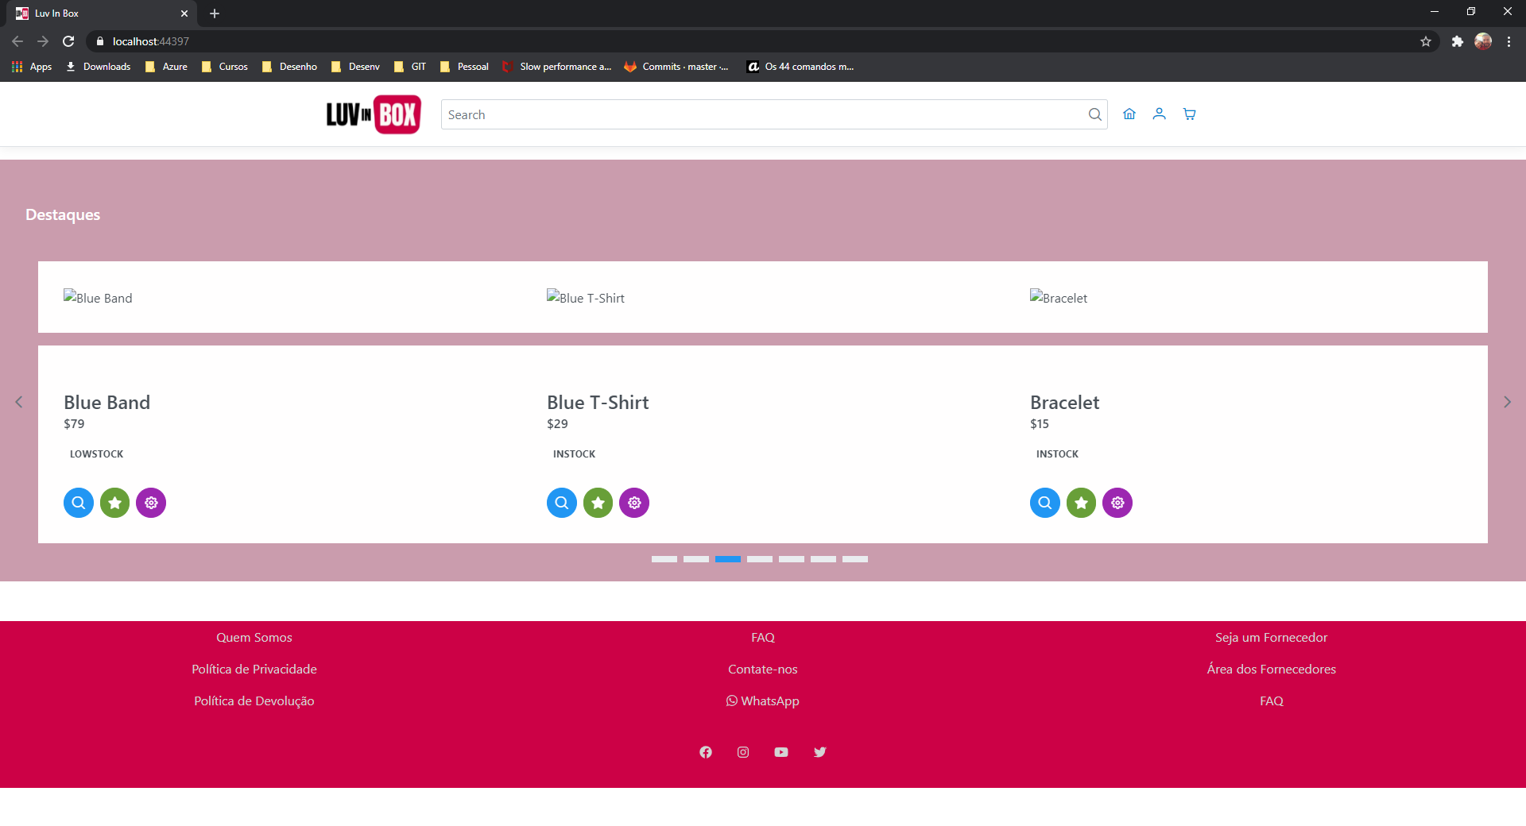

Slide 5
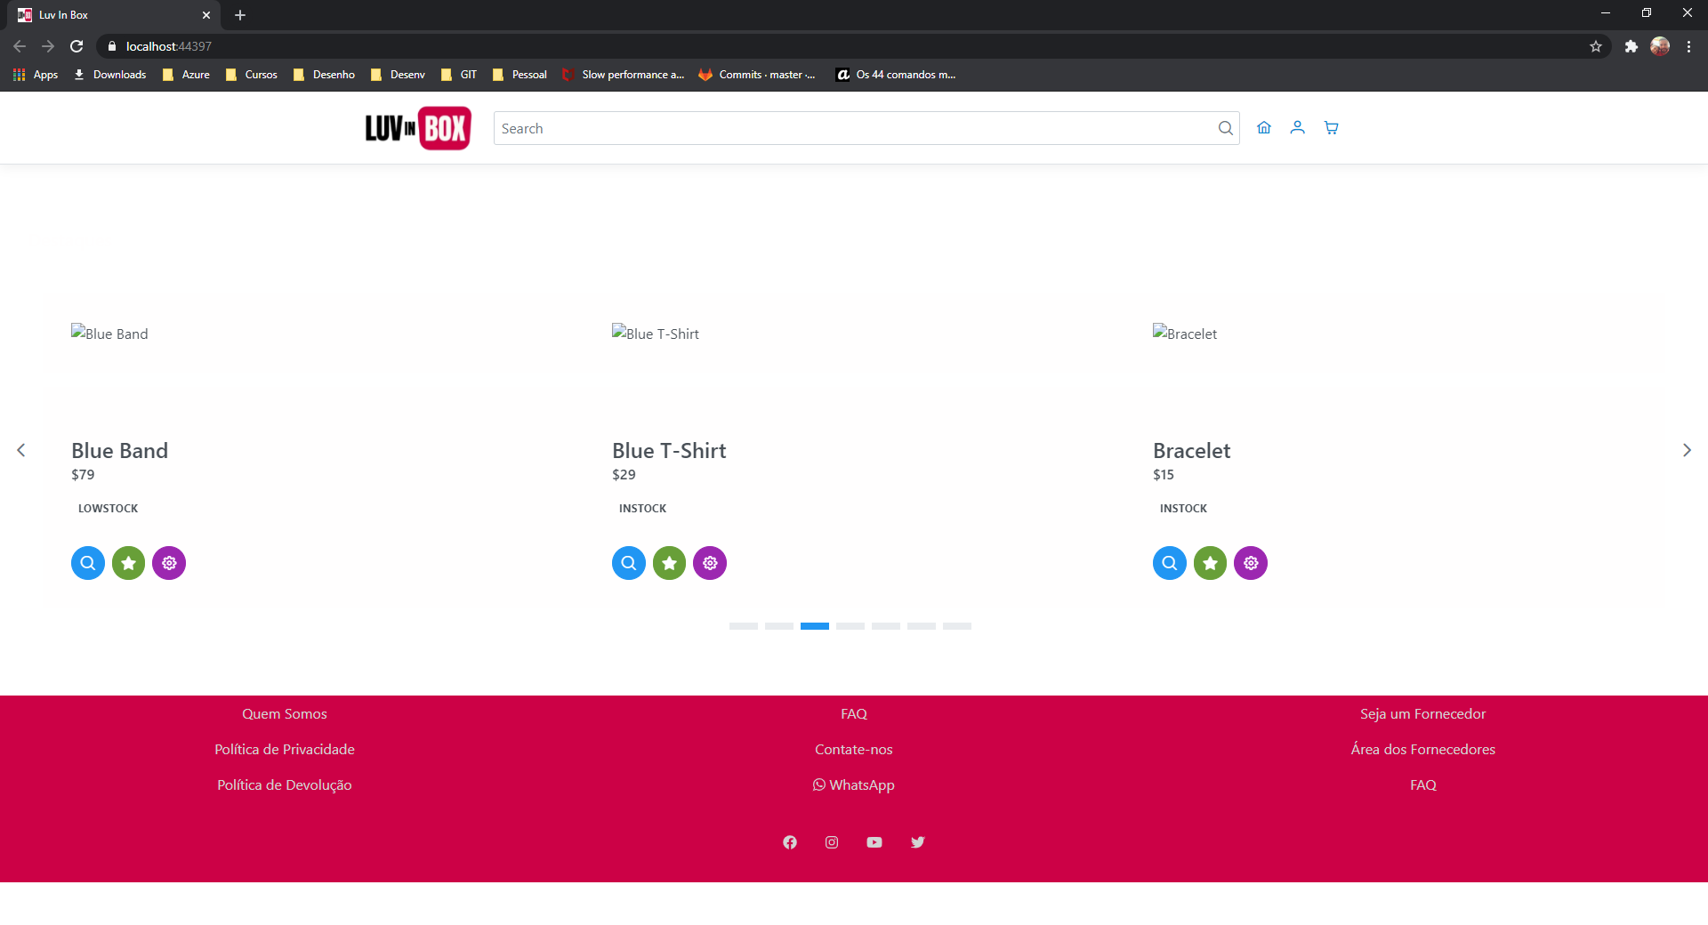

Slide 6
Cadastro de Fornecedores
O protótipo do cadastro de fornecedores foi dividido em 4 passos, devido a grande quantidade de informações as informações foram segregadas em seções para facilitar o preenchimento do formulário.
O usuário pode navegar entre as seções, por meio dos botões de navegação (próximo e anterior).
Um indicador no topo da página exibe quantos passos existem a serem preenchidos, bem como em qual passo o usuário encontra-se.

Slide 7
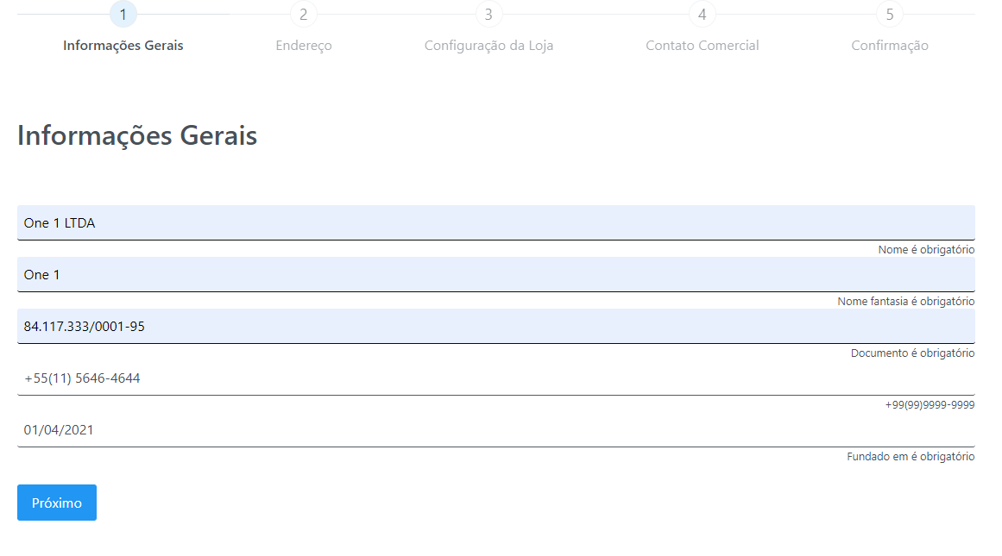
Cadastro de Fornecedor – Passo 1

Slide 8
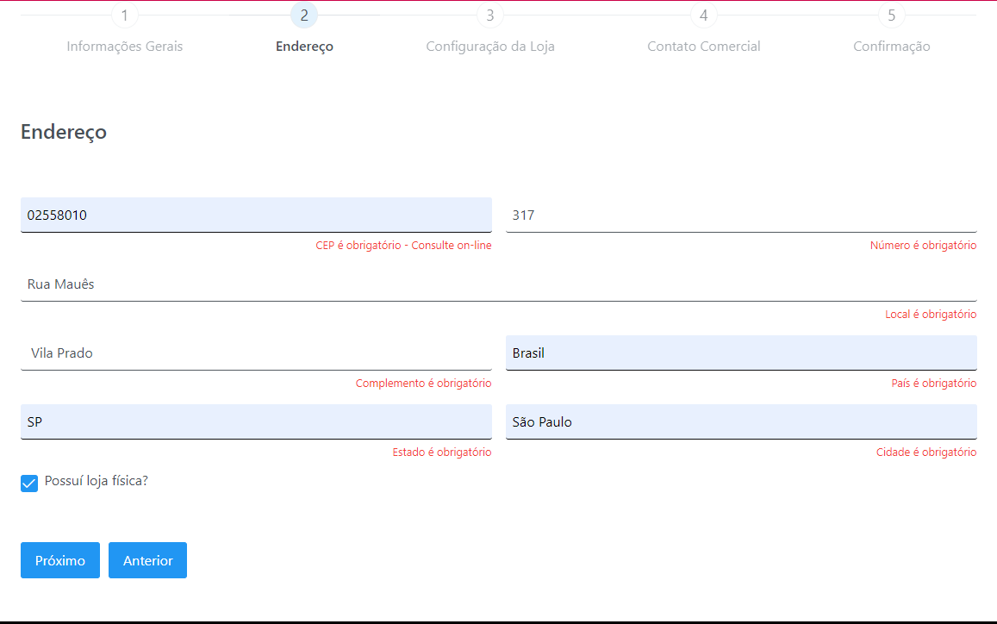
Cadastro de Fornecedor – Passo 2

Slide 9
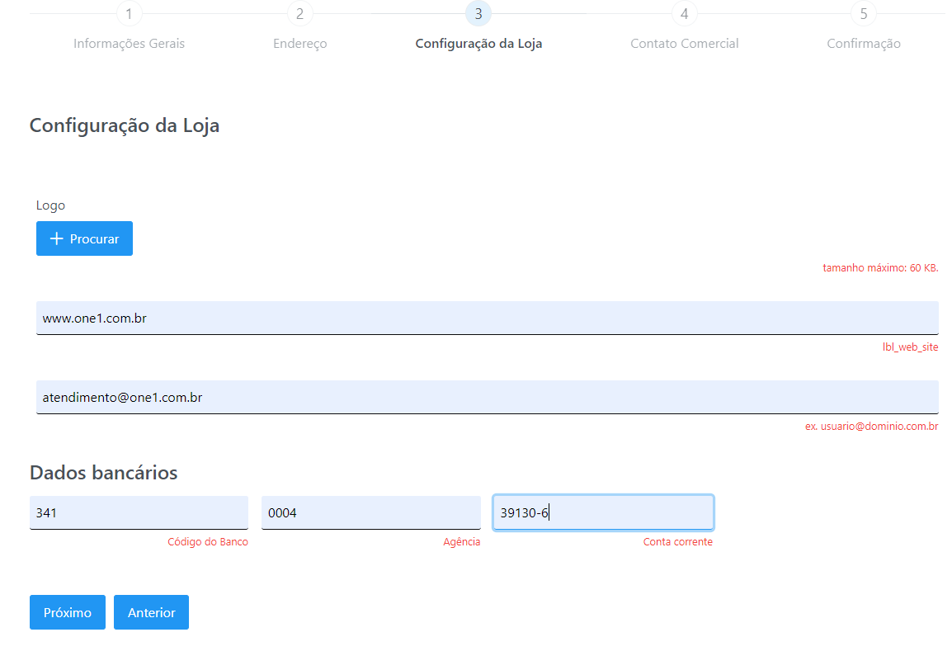
Cadastro de Fornecedor – Passo 3

Slide 10
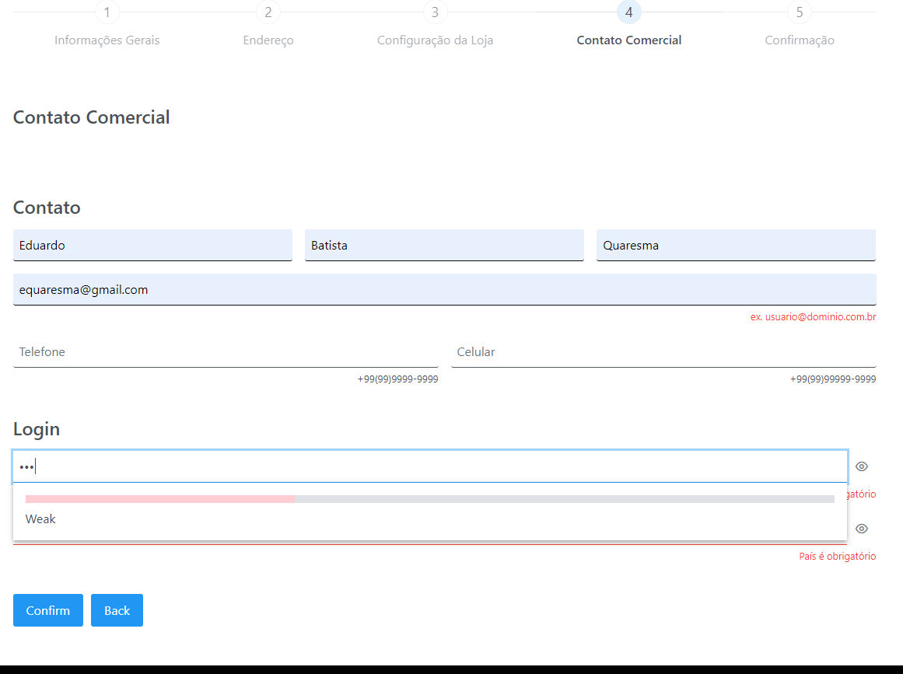
Cadastro de Fornecedor – Passo 4

Slide 11
Cadastro de Fornecedor – Passo 5
Exibe a confirmação do cadastro em caso de todos os campos estarem corretos após validação
Validação do CNPJ
Gravação dos dados no banco de dados
Em caso de erro exibe os erros do processamento.
Validação de preenchimento dos campos
Problemas ao acessar banco de dados da aplicação.
Em caso de sucesso exibe o link para acesso ao cadastro de produtos

Slide 12
Páginas estáticas
Quem somos
Política de privacidade
Política de devolução
FAQ Cliente
Contate-nos
FAQ para Fornecedores

Slide 13
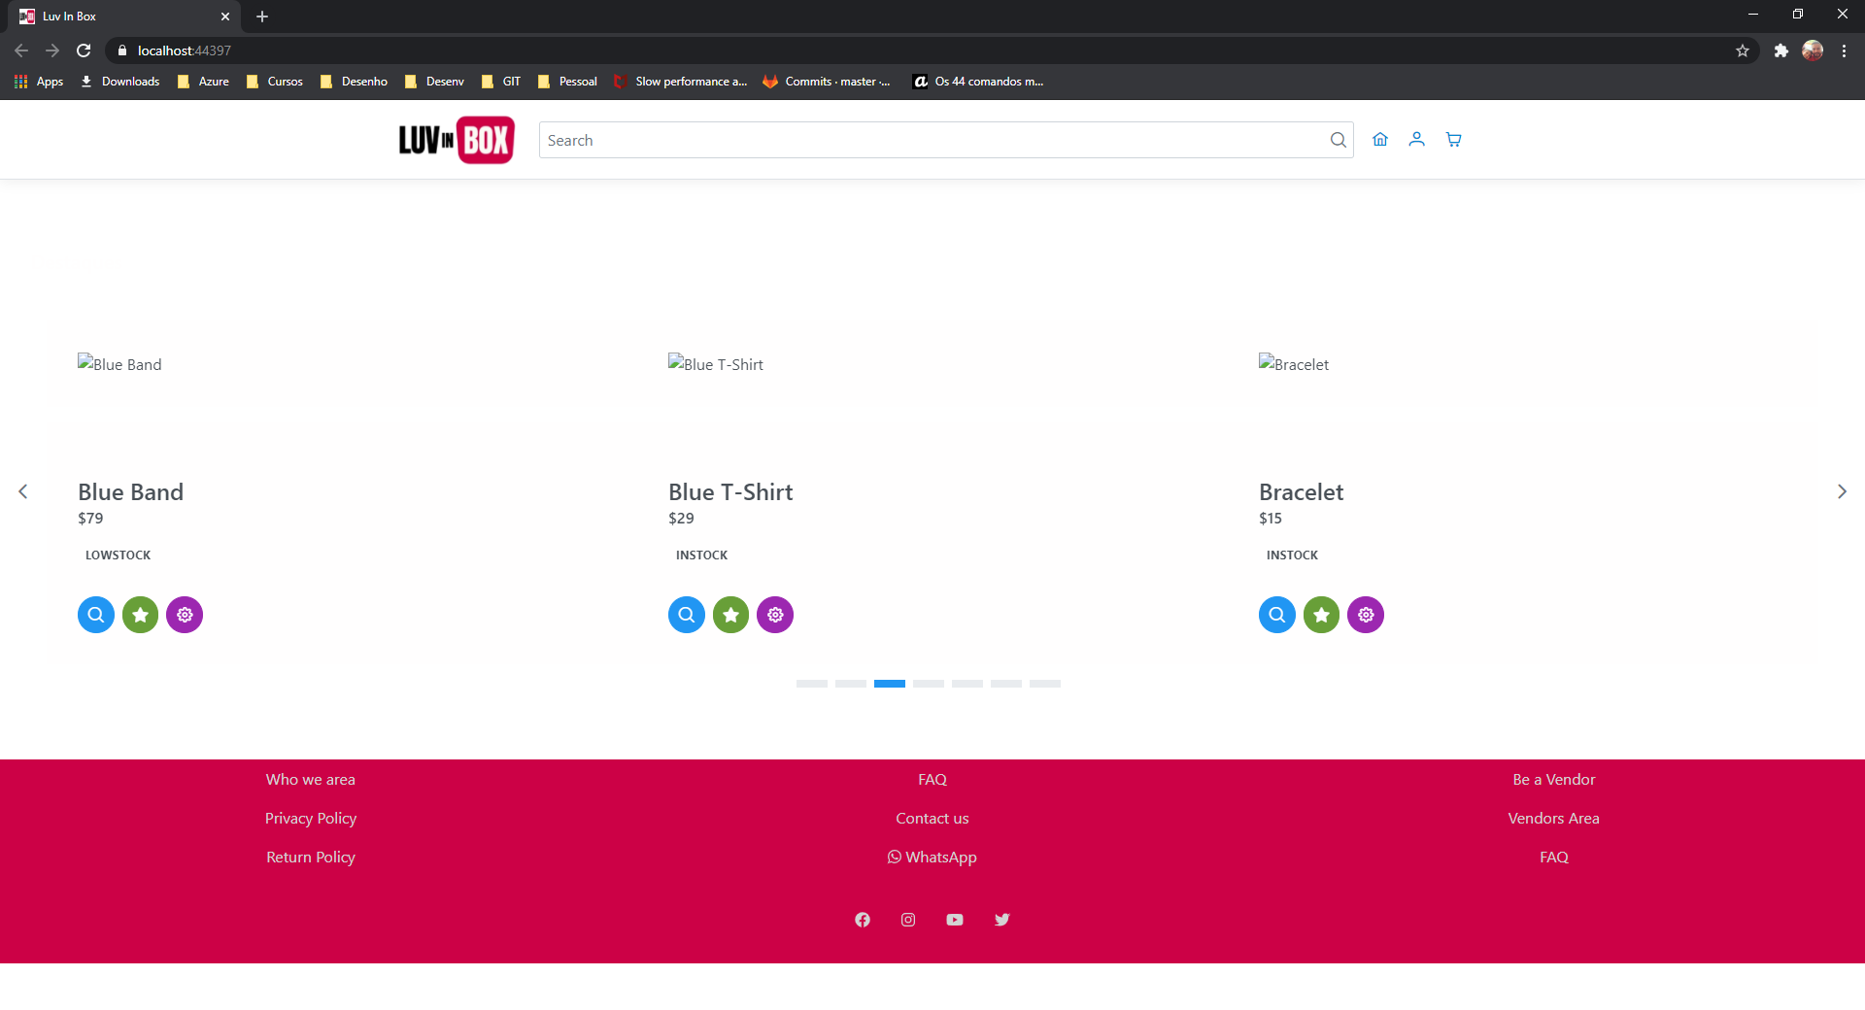
Multilinguagem - Inglês

Slide 14
Multilinguagem – Português

